Slide 1

FEEDBACKVERKTYG FÖR
ATT UTVECKLA & BEHÅLLA SPELAREN
Svenska Ishockeyförbundet
2017-05-18
Notes:
Vänstra filmknappen: Film på lärare som hälsar på alla
Högra filmknappen: Hockey Helmet Helper för föräldrar
Mittersta filmklippet: Hur vi ”sänder” och hur vi ”tar emot” instruktion. Erfarenhet – tidigare kunskap – tolkning m.m

Slide 2
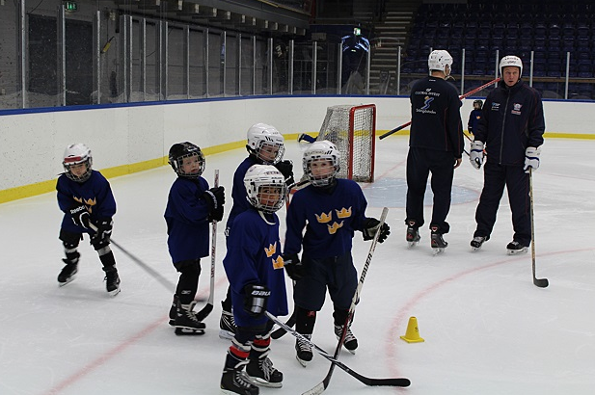
Detta kommer vi ta upp
Du som ledare
Vad är feedback
Varför feedback
Verktyg

Slide 3
Varför detta tema just nu?
Behålla fler spelare
Möta den allt högre intensiteten (highspeed hockey)
Ytterligare ett steg i nära coaching
Sett ett behov av ökad feedback (via input landslag)
Läge att ta taktpinnen och tillse att varje individ erbjuds
tillräckligt mycket feedback inom ramen av föreningens
spelarutveckling.
Kvalitetshöjning i föreningen.
Ungdomar är även vana idag från exempelvis
skolmiljön att få direkt feedback.
Ungdomar får direktfeedback via TV-spel, ”likes”
De vill ha det !
Barnen och ungdomarna vill bli sedda !!

Slide 4
Vad vill vi uppnå ?
Vad är feedback ?
Varför ger vi feedback ?
Hur ger vi feedback ?
Målsättning: Belysa beteenden och därmed
hjälpa spelaren att bli sedd och
utvecklas ännu mer.
Effektivare och snabbare utveckling
samt behålla spelarna.

Slide 5
KVÄLLENS UPPLÄGG
Teoripass
Case, baserat på film och/eller rita och ta fram beteenden.
ÅTERKOPPLING

Slide 6
BAKGRUND

Slide 7
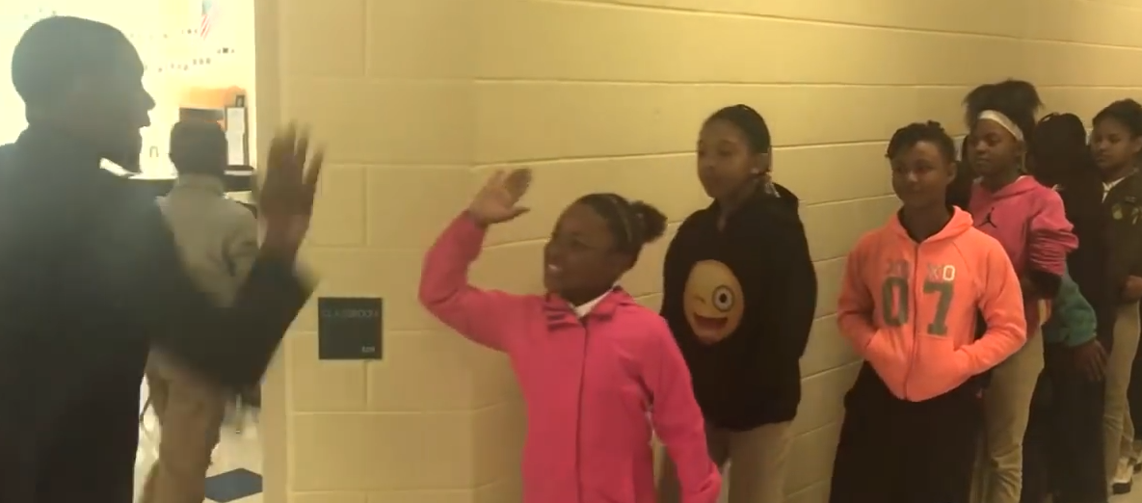
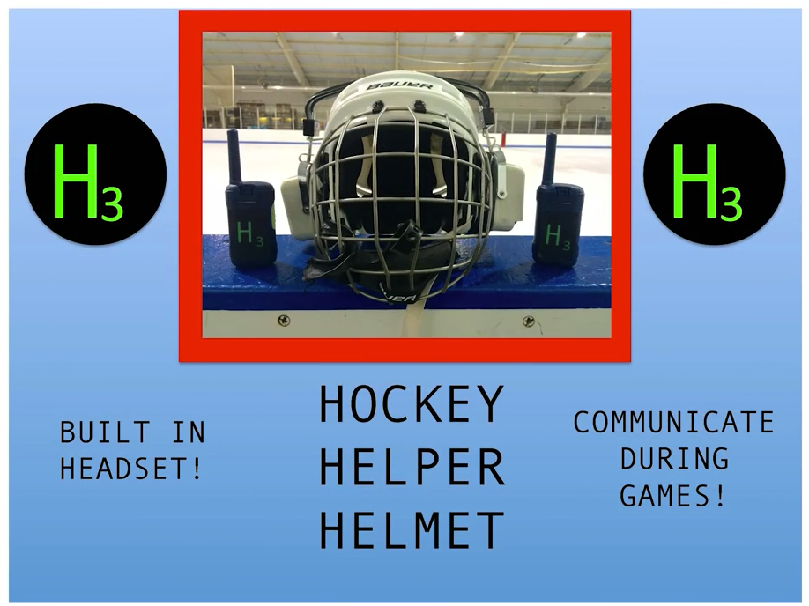
Håll ögonen på bollen
Notes:
Två olika filmer
Lärare som har en hälsning för varje elev = möta individen
Hockey Helper Helmet-film. För att visa föräldracoachingen och skapa skratt och även eftertänksamhet.
Filmklippet i övre högra hörnet: Hur vi ”sänder” och hur vi ”tar emot” instruktion. Erfarenhet – tidigare kunskap – tolkning m.m

Slide 8
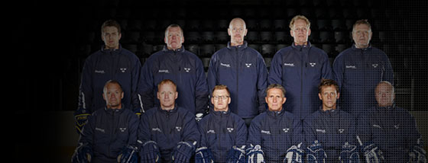
Statistik individuell feedback
38 st analyserade träningar U10-U16
Följde en spelare under respektive träning
71 st noterade individuella feedback situationer på 38 träningar.
Medelvärde 1.8 individuella feedback på spelare som följdes.
23 st av isträningarna innehöll 0-1 st ind. feedback
Stationsträningar innehåller fler individuella feedback
2 gånger eller fler.
Notes:
Statistik från Rundgrens analyserade träningar.

Slide 9
Reflektion från analysen
Spelarna får mer individuell feedback då träningen är organiserad som stationsträning eller i mindre enheter. Färre spelare / tränare. Mer tid för varje spelare. Mer engagemang hos varje tränare p.g.a ansvaret för övningen.
Tränarnas placering för att kunna ge feedback har varit viktig. Det vanligaste man ser är att en tränare driver träningen, de övriga ganska passiva och flyttar puckar.
Vi behöver få alla tränare på isen aktiva, rätt placerade och engagerade.
Bra organiserade träningar gjorde tränare mer aktiva och gav då också mer individuell feedback.
Notes:
Slutsatser från Rundgrens analyserade träningar.

Slide 10
Diskussion
Hur ser det ut med placeringar på banan idag ?
Hur är aktiviteten hos Er tränare idag under ispasset ?
Hur är Ert engagemang idag under ispasset ?
Är alla tränare aktiva under ispasset ?
Notes:
Slutsatser från Rundgrens analyserade träningar.

Slide 11
VAD ÄR FEEDBACK ?

Slide 12
VAD ÄR FEEDBACK ?
I svenskt lexikon översätts ordet feedback med återkoppling och leda tillbaka.

Slide 13
FEEDBACKSPIRALEN
Matchen
Ökad hockeykunskap
Effektivare utveckling
Bättre spelare
Feedback
*)
Matchen
*)
Matchen
Uppföljning
Isträningen
Koppla till Träningen
UTGÅNGSLÄGE
Mötet med spelaren
Koppla till Träningen
Träningen – Rita övning
Ge syfte och detaljer
med övningen
Feedback
Träningen – Rita övning
Ge syfte och detaljer
med övningen
*) KVALITÉ PÅ FEEDBACKEN - KVALITÉ PÅ TRÄNINGEN
Notes:
Bilden beskriver en modell över hur feedback med kvalité ökar spelarens prestation = Spiralen går då snabbare och blir större i sitt omfång, hockeykunskapen tar fart=Utveckling.
UTGÅNGSPUNKT: Tränarens möte med spelaren.
Utgå från match – Koppla matchen till träningen – Rita övningen och ge syfte och 1-3 bettenden som skall övas på – Kör isträningen
- Feedback under isträningen på beteenden till spelaren – Koppla träningen till matchen – Koppla tillbaka från matchen till träningen
Rita övningen och ge syfte och 1-3 beteenden som skall övas på - Feedback under isträningen på beteende till spelaren – Uppföljning under/efter match och träning.
*) DÅ KVALITÉN/NIVÅN PÅ FEEDBACKEN ÄR BRA – ÖKAR KUNSKAPEN HOS SPELAREN = EFFEKTIVARE UTVECKLING = BÄTTRE SPELARE

Slide 14
VARFÖR GE FEEDBACK ?

Slide 15
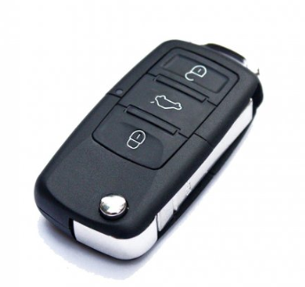
Övning
Notes:
Låt 2 personer lämna rummet
Göm en bilnyckel
Ta in person nr 1
Alla övriga i rummet får inte säga något.
Person nr 1 skall hitta nyckeln utan feedback.
Ta in person nr 2 i rummet.
Person nr 2 får feedback genom att du knäpper med fingrarna desto närmare personen befinner sig nyckeln.
DETTA GER ETT EXEMPEL PÅ ATT KONKRET FEEDBACK ÄR VÄGEN TILL ATT UTVECKLA !

Slide 16
HUR GER VI FEEDBACK ?

Slide 17
NÄR?
Vid träning.
I omklädningsrum före/efter träning.
Direkt efter att spelaren återkommer till UL.
Vid stationsträning : Feedback löpande i kön.
Vid smålagsspel: Stå vid spelarnas UL för att fånga dem direkt.
FEEDBACK – NÄRA I TID !

Slide 18
HUR?
När spelaren gjort något önskvärt beteende.
Feedback på ett positivt och sakligt sätt. Belys BRA beteenden=detaljer.
Ex) varför blev det ett så bra skott ?
När spelaren gjort ett icke önskvärt beteende
Ställ ”rätt” frågor.
Ex) Finns det fler lösningar ?
Hur kan du göra nästa gång?
Hur kan du lösa det ?

Slide 19
Feedback
Spelaren gör mål...
Tränaren säger...
”bra gjort! du är en riktig målgörare.” (spelaren ”är”)
Vad har spelaren fått feedback om?
skillnad på detta...?
”Bra gjort! du tar åkningen in i bortre delen av slottet med perfekt timing och klubban i isen, sedan arbetar du också med ett snabbt skott i avslutet” (spelaren ”gör”)
EGENSKAP
BETEENDE
Notes:
Det är beteende som påverkar utvecklingen.
Koppla även till TRÄNAREN: Du gjorde en bra träning i dag. Eller Bettende feedback: Du gjorde en bra träning i dag för du tittade barnen i ögonen och du feedbackade med detaljer.

Slide 20
Feedback
Spelaren kämpar...
Tränaren säger...
”bra jobbat - vilken kämpe du är.” (spelaren ”är”)
Vad har spelaren fått feedback om?
skillnad på detta...?
”Bra jobbat - du slet verkligen där ute idag” Särskilt bra hur du tog åkningen hem till egen zon och tog tillbaka pucken
(spelaren ”gör”)
EGENSKAP
BETEENDE
Notes:
Det är beteende som påverkar utvecklingen.
Koppla även till TRÄNAREN: Du gjorde en bra träning i dag. Eller Bettende feedback: Du gjorde en bra träning i dag för du tittade barnen i ögonen och du feedbackade med detaljer.

Slide 21
Stefan och Per är hockeytränare för ett lag och de sitter och diskuterar sina adepter. De uttrycker sig inte i specifika beteendetermer utan, tvärtom i övergripande formuleringar.
Stefan och Per omdöme | Exempel på konkreta beteenden (ge flera exempel på varje)
Johan har bra självförtroende
Olle har bra spelförståelse
Maria tävlar mycket på plan
Karin är en talang
Caroline är en vinnarskalle
Joel är en karaktärsspelare
Du har nu exempel på vaga formuleringar (vänstra kolumnen) och specifika beteenden (högra kolumnen). Reflektera över vilka tänkbara konsekvenser
det kan innebära för en spelares utveckling och ansträngning om en tränare
ger feedback på vaga formuleringar.
(Wadström. O. & Ekvall. D 2013)

Slide 22
Tränarbeteenden med fokus på resultat
Beröm av tränare och föräldrar
Undviker att släppa in mål
Johan har pucken i egen zon
gör att
Rensar bort pucken
för att/leder till
(Wadström. O. & Ekvall. D 2013)

Slide 23
Tränarbeteenden med fokus på utveckling
Beröm av tränare och föräldrar
Lyckas ibland
Misslyckas ibland
Johan har pucken i egen zon
gör att
Dribblar
Slår en ”vågad” passning
för att/leder till
(Wadström. O. & Ekvall. D 2013)

Slide 24
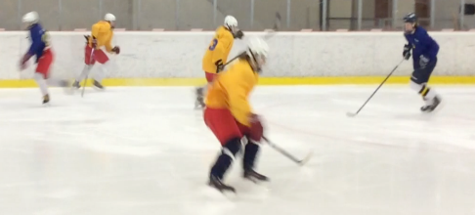
Case 1 - Speedupsövningar
Speedupsövning – Snabba fötter utan puck
2. Speedupsövning – Snabba fötter med puck
3. Parvis dribbla – Passiv klubba
4. Parvis dribbla – Aktiv klubba
5. 1 mot 1 – Skydda puck & blad mot puck
6. 1 mot 1 – Skydda puck på öppen is
7. Snabba händer – vila benen
Uppgift:
1. Välj ut max 3 st beteenden i respektive övningsmoment
som du vill coacha spelaren på.
2. Tala om var på banan du som coach skall/kan befinna dig
för att kunna ge bra feedback.
Notes:
Visa en eller flera övningsmoment av de 7 olika som filmklippet innehåller.
Dela ut ”övningspappret” för Case 1.
Ställ frågan som visas på PP bilden och låt deltagarna fundera och skriva ner svaren på ”case 1 pappret”
Arbeta individuellt eller parvis. Ca 3-5 minuter/övning
Fånga gruppen igen och stäm av vad de skrivit. Ca 5 minuter

Slide 25
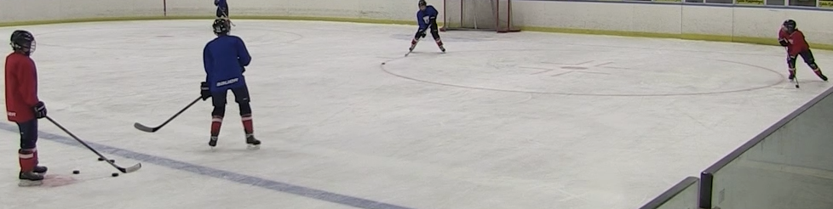
Case 2 – Passning/Mottagning
Passning/Mottagning
2. Passning/Mottagning – 5-pass
3. Passning/Mottagning – karusell
Uppgift:
1. Välj ut max 3 st beteenden i respektive övningsmoment
som du vill coacha spelaren på.
2. Tala om var på banan du som coach skall/kan befinna dig
för att kunna ge bra feedback.
Notes:
Visa en eller flera övningsmoment av de 3 olika som filmklippet innehåller.
Dela ut ”övningspappret” för Case 2.
Ställ frågan som visas på PP bilden och låt deltagarna fundera och skriva ner svaren på ”case 2 pappret”
Arbeta individuellt eller parvis. Ca 3-5 minuter/övning
Fånga gruppen igen och stäm av vad de skrivit. Ca 5 minuter

Slide 26
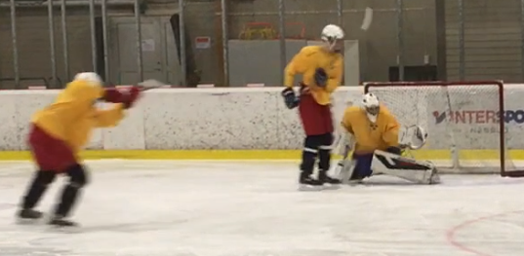
Case 3 – Komplex övning
Skott – Passa - Skym - Backchecking
2. Skott – Backchecking – Retur - Backchecking
Uppgift:
1. Starta med att välja ut ”syftet” (Ex skott)
2. Välj ut max 3 st beteenden i respektive övningsmoment
som du vill coacha spelaren på.
3. Tala om var på banan du som coach skall/kan befinna dig
för att kunna ge bra feedback.
Notes:
Visa en eller flera övningsmoment av de 3 olika som filmklippet innehåller.
Dela ut ”övningspappret” för Case 3
Ställ frågan som visas på PP bilden och låt deltagarna fundera och skriva ner svaren på ”case 3 pappret”
Arbeta individuellt eller parvis. Ca 3-5 minuter/övning
Fånga gruppen igen och stäm av vad de skrivit. Ca 5 minuter

Slide 27
Case 4 – Smålagsspel
3 och 3 - varsin puck – 1 puck ut – spel 3mot3 och mål görs på valfritt mål
Uppgift:
1. Starta med att välja ut ”syftet” (Ex skydda puck)
2. Välj ut max 3 st beteenden i respektive övningsmoment
som du vill coacha spelaren på.
3. Tala om var på banan du som coach skall/kan befinna dig
för att kunna ge bra feedback.
Notes:
Visa filmklippet på smålagsspel.
Dela ut ”övningspappret” för Case 4.
Ställ frågan som visas på PP bilden och låt deltagarna fundera och skriva ner svaren på ”case 4 pappret”
Arbeta individuellt eller parvis. Ca 3-5 minuter/övning
Fånga gruppen igen och stäm av vad de skrivit. Ca 5 minuter

Slide 28
Värdering, vilken typ av tränare/ledare vill du vara = Individuell målsättning 2017-2018
Hinder
Hinder
Beteenden i vardagen
Beteenden träning
Beteenden match
Notes:
Nyckeln till att jobba med beteende träning hos spelarna är att DU som tränare.

Slide 29
VERKTYG FÖR BRA FEEDBACK
Svenska Ishockeyförbundet
2017-05-18

Slide 30
TRÄNARENS PLACERING PÅ ISEN
Skott – placera dig där skottet tas och/eller vid kön
Var aktiv som tränare ”Du skall vara mest svett efter träningen”
Vilken tränare tar hand om ”svansen” ?
(om ni har någon)
Notes:
”Du skall vara mest svett efter träningen” = DU som tränare skall vara aktiv och röra dig mellan ”observations läget ” på plan och köerna för att ge individuell feedback.

Slide 31
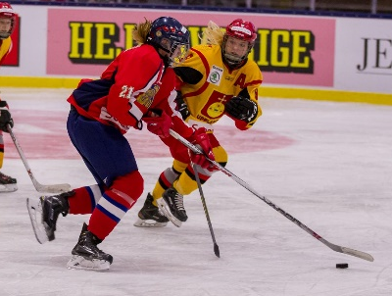

VILKA FEEDBACKVERKTYG FINNS ?
Löpande individuell feedback i kön
Vid stationsträning : Feedback löpande i kön.
Vid smålagsspel: Stå vid spelarnas UL för att fånga dem direkt
Live Arena: Matcher
Låt spelarna, kort , skriva ner/berätta om träningen
Video – Ipad
Aktiva ledare som ställer ”rätt” frågor
Alla tränare skall känna till ”feedbackpunkterna” före träningen.
M.m

Slide 32
SAMMANFATTNING
Behålla fler spelare
Möta den allt högre intensiteten (highspeedhockey)
Ytterligare ett steg i nära coaching
Sett ett behov av ökad feedback (via input landslag)
Kvalitetshöjning i föreningen.
Ungdomar är även vana idag från exempelvis
skolmiljön att få direkt feedback.
Ungdomar får direktfeedback via TV-spel, ”likes”
De vill ha det !
Barnen och ungdomarna vill bli sedda !!

Slide 33

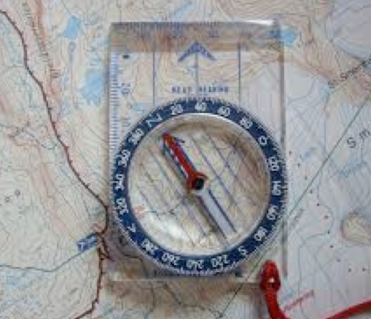
Beteendeorienterat - ledarskap!
FEEDBACK !
Ledarskap handlar om att påverka beteenden

Slide 34
ÅTERKOPPLINGEN
Jag vill att du skickar ett mail till mig(HK) när du kört 4 veckor. Har du sett någon förändring ?
Några frågor som du kommer besvara.
Notes:
Respektive HK väljer om alla eller enbart några tränare skall göra återkopplingen.
Tryck på knappen för att öppna feedbackformuläret och visa deltagarna.

Slide 35
Referenser
Idrottsglädje Prestation Utveckling av Olle Wadström & Daniel Ekvall
Törneke, N & Ramnerö, J. Beteendets ABC en introduktion till behaviouristisk psykoterapi. Studentlitteratur AB, Lund
Wadström, Olle; Att förstå och påverka beteendeproblem, Psykologinsats, Linköping
Praktisk Idrottspsykologi av Hassmèn Peter, Kenttä Göran & Gustafsson Henrik. Sisu idrottsböcker
BÄTTRE PRESTATION & HÄLSA MED KBT av Göran Kenttä, Carolina Lundqvist, & Pontus Bjurne.

Slide 36
INFORMATION FRÅN SIF
Svenska Ishockeyförbundet
2017-05-18

Slide 37
Utbildning
Är det någon som nyligen varit på stegutbildning ?
Vad gjorde ni ?
Vad var bäst ?
Vad har du mest glädje/nytta av just nu ?
M.m ?
Notes:
Fånga upp feedback på stegutbildningarna. Ingen sammanfattning utan lyssna av och fånga in info angående stegutbildningar.
Om samma typ av synpunkt Positivt/negativt kommer upp vid flera besök = skriv ett mail till Anders Lundberg.

Slide 38
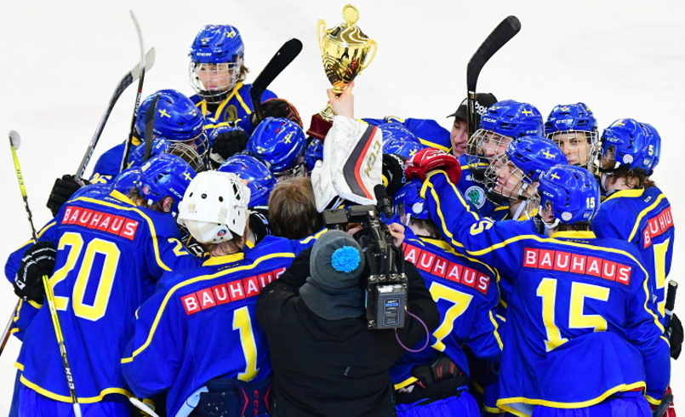
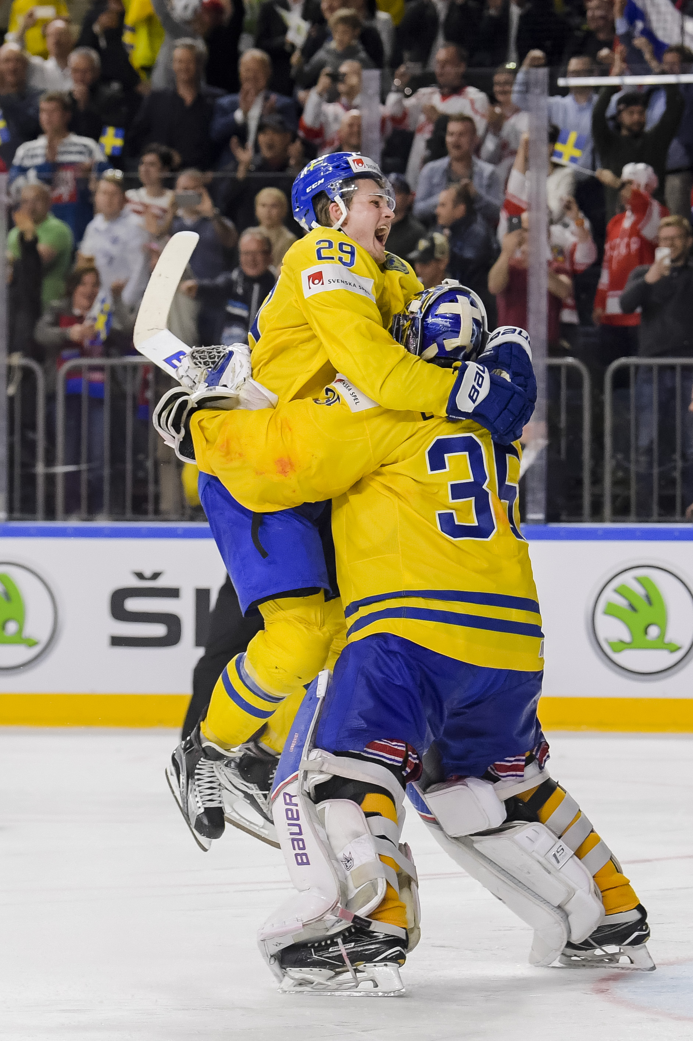
TK
Utvecklingstrappan Killar
U20
VM,OS/WCH
Landslag
VM
Landslag,
3 x 22 st
U19
U18
Landslag, 1 x 22 st
Hockeygym.
VM
Landsl., 4x22 st
Russin, 2x22 st
Elitcamp, 34 st
Hockeygymn.
U17
Russinläger,2x22st
Landslag, 4 x 22 st
Elitcamp, 34 st
Hockeygymnasium
U16
Landslag, 3 x 22 st
Elitcamp, 34 st
Regionscamp, 136 st
Utv. Camp, 396 st
TV-pucken, 530 st
U15
Sportlovscamp, 136 st
Utv. Camp, 418 st
Notes:
38

Slide 39

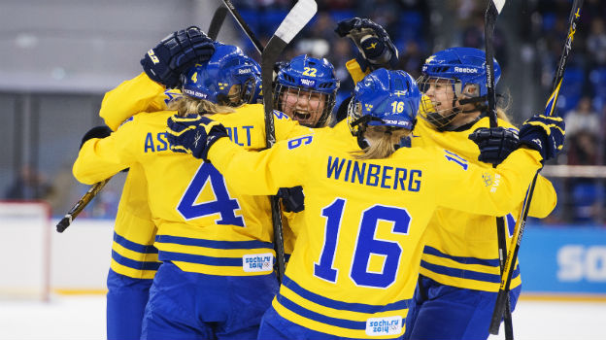
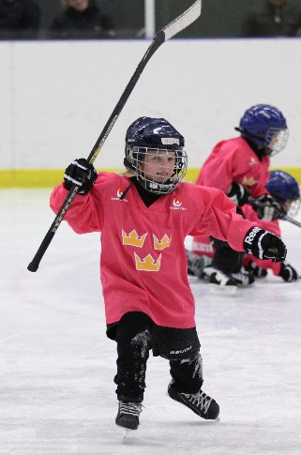
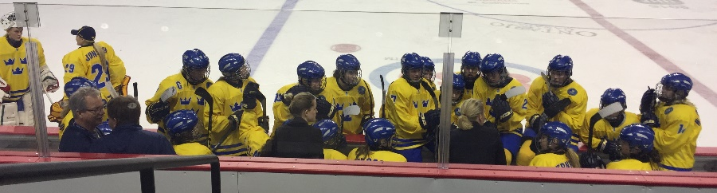
Utvecklingsstegen Tjejer 17-18
Damkronorna
U20
4-nat, EWHT, OS
Russincamp 1
34 spelare
Russincamp 2
34 spelare
Damishockeysymposium
U18
Landslag
VM + 4-nationers + Finnkamp
Elitcamp
34 spelare
Regionlagsturnering
Regionscamper
96 spelare
U14/16
U13/16
Stålbucklan
Hockeygymnasier
NIU
Utv. camper
Idrottslyftet
264 spelare
Flick
MODO
Leksand
AIK
Linköping
Tre Kronors Hockeyskola
Klubbtränar-
utbildning
TKH Utbildning
Notes:
39

Slide 40

www.hockeyakademin.se
Svenska Ishockeyförbundets officella sida för ledar- och spelarutveckling
Gratis Utbildningsmaterial inom bl a:
Övningar, Ishockeyns ABC, Fair Play, Fysisk träning
Psykologisk träning, Kost, Skottrampsträning m.m
Egen Youtubekanal:
Ishockeyns tekniska grunder, Lidströms tips, tidigare DVD-produktioner
Speciella sidor för spelare och föräldrar
Kopplad till Sociala medier:
Facebook: ”Svensk Ishockey – Världens Bästa!”
Twitter: swehockeyse
Instagram: swehockeyse

